Slide 1
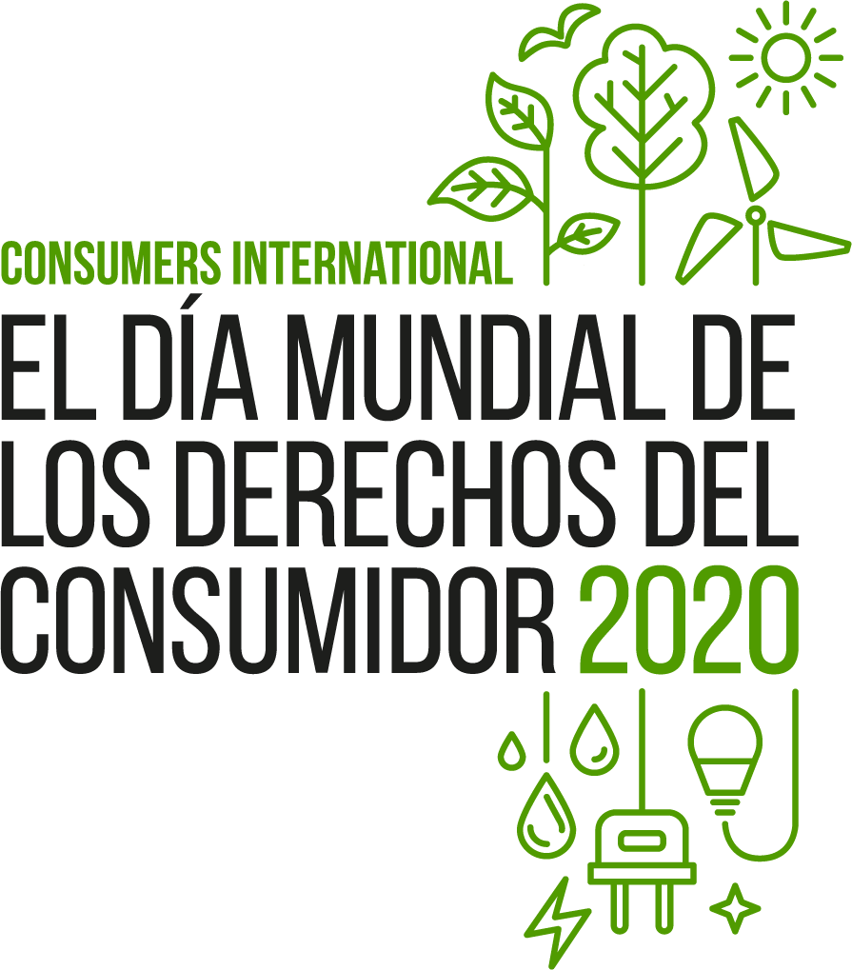
EL CONSUMIDOR SOSTENIBLE
#SustainableConsumer
15 de marzo
de 2020

Slide 2
15 de Marzo
¿Qué es el día mundial de los derechos del consumidor?
Una ocasión para que cada año celebremos, generemos impacto y demos pie a la solidaridad global al interior del movimiento de los consumidores.
Las organizaciones de consumidores se reúnen para poner de relieve y hacer conciencia sobre algún tema con importancia para los consumidores de todo el mundo.
2020

Slide 3
Consumo Sostenible
El consumo sostenible tiene como objetivo utilizar los recursos de la tierra de manera más eficiente y aumentar el comercio justo, al tiempo que ayuda a aliviar la pobreza y permite que todos disfruten de una buena calidad de vida con acceso a alimentos, agua, energía, medicamentos y más.
Podemos hacer la transición a un modelo económico más sostenible de manera equitativa o inequitativa. Creemos que además de salvaguardar nuestros recursos naturales esenciales, cualquier transición también debe brindar justicia social y derechos humanos.
Las Directrices de las Naciones Unidas para la Protección del Consumidor, el plan para los derechos del consumidor se ampliaron significativamente en 1999 para incluir una nueva sección sobre consumo sostenible.

Slide 4
El Consumidor Sostenible: Acerca del Tema (1)
Millones ya están sintiendo los efectos del cambio climático.
Los consumidores tienen un papel vital que desempeñar:
En primer lugar, a través de su poder adquisitivo - un estudio global encontró que 66% de los consumidores dicen que están dispuestos a pagar más por marcas sostenibles (una cifra que se eleva al 73% para los Millennials).
Pero también, a través de su capacidad para impulsar cambios en el sistema en las cadenas de suministro o cambios en la regulación.

Slide 5
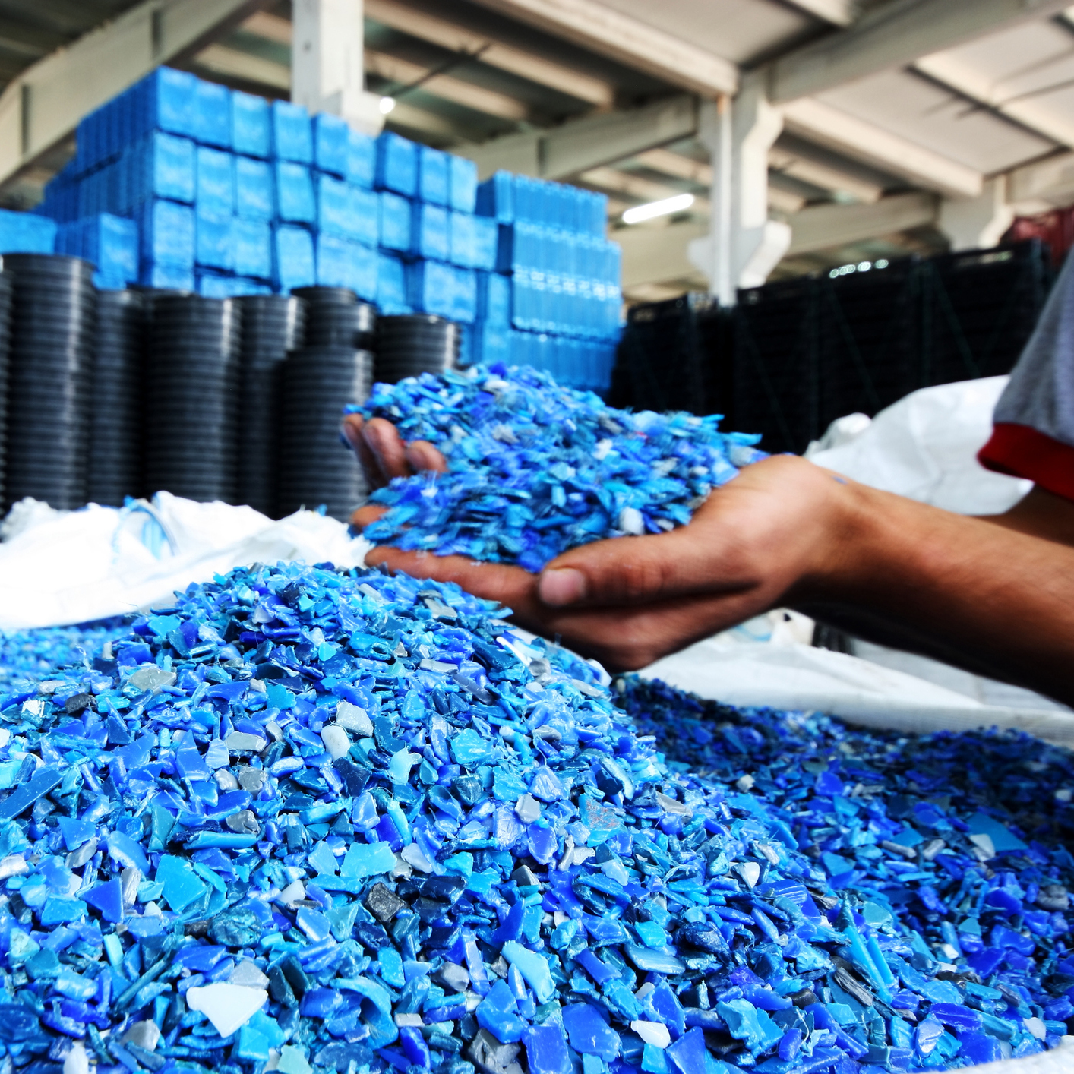
El Consumidor Sostenible: Acerca del Tema (2)
Los consumidores ya están realizando realizando cambios en sus vidas para ser más sostenibles: reciclar, reducir el desperdicio de alimentos y evitar productos insostenibles, y pueden hacer un mayor impacto con mayor apoyo de empresas y gobiernos.
Una encuesta reciente encontró que el 37% no sabe cómo pueden ayudar a combatir el cambio climático y el 59% siente que no recibe suficiente apoyo de gobiernos, y 51% de negocios.
Los gobiernos y las empresas también deben actuar para brindar a los consumidores la información, las opciones y la infraestructura que necesitan para vivir vidas más sostenibles.

Slide 6
Los consumidores son críticos para el éxito de cualquier transición hacia un consumo más sostenible, pero no pueden hacerlo solos.

Slide 7
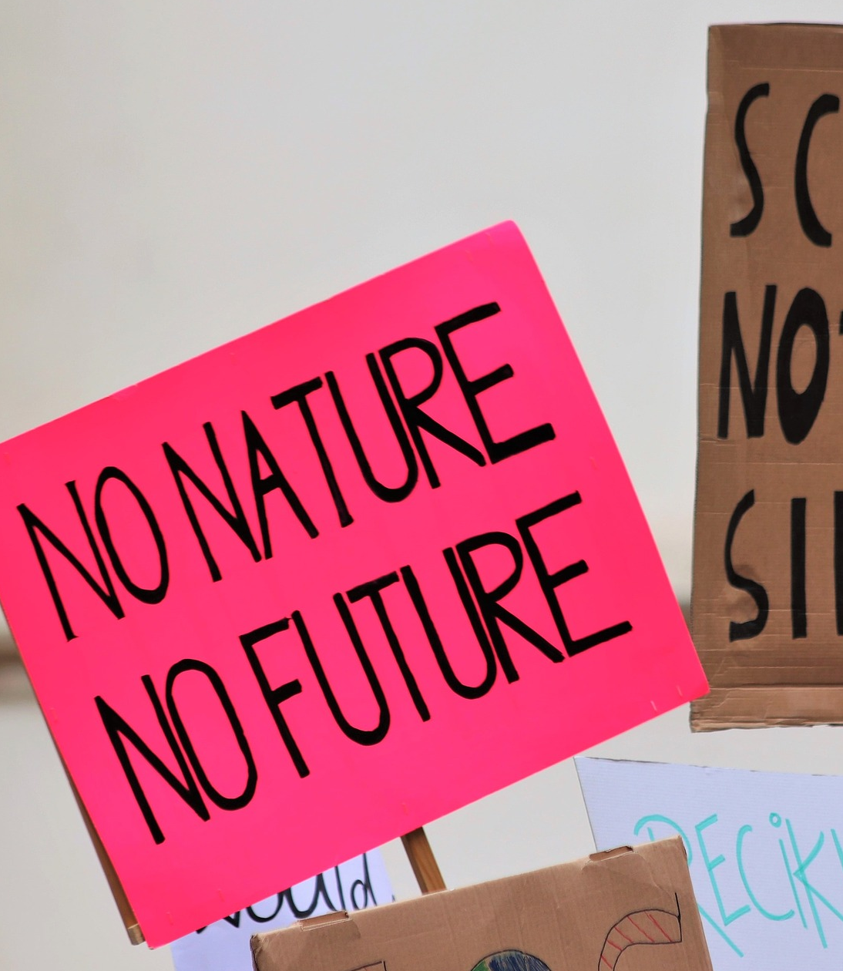
Gen Z - una generación vital
Los jóvenes son un foco clave para el Día Mundial de los Derechos del Consumidor. Son la cara del activismo climático: Greta Thunberg tiene 17 años, los escolares están en huelga contra el clima, Extinction Rebellion Youth , jóvenes manifestantes, están en su adolescencia y veinte años.
Nuestros miembros irán a escuelas, colegios y universidades para hablar con los jóvenes sobre el consumo sostenible y preguntarles qué quieren ver de los gobiernos y las empresas.

Slide 8
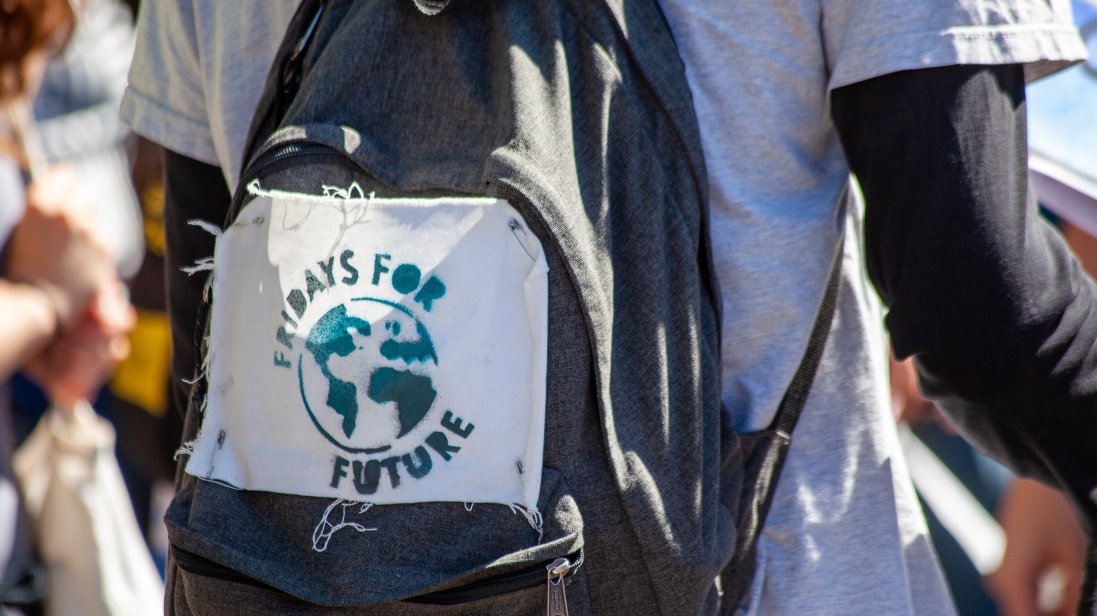
Una encuesta de 10,000 personas entre 18 y 25 años en 22 países alrededor del mundo, encontró que el cambio climático era su preocupación más apremiante.
(Amnesty)

Slide 9
Lo que puedes hacer
Este Día Mundial de los Derechos del Consumidor es nuestra oportunidad de hacer el mayor impacto posible. El cambio climático es un desafío global que requiere soluciones coordinadas y globales. Trabajando juntos, nuestras voces que piden un cambio son mucho más poderosas de lo que serían solo.
Vea a continuación las formas de ser parte de la campaña #SustainableConsumer .
Planifique actividades para el 15 de marzo, desde eventos de sensibilización en las escuelas hasta eventos de partes interesadas y sesiones informativas de prensa hasta campañas de promoción dirigidas a cambios específicos del sistema.
Mantente informado: sea el primero en recibir actualizaciones de la campaña y recursos en el período previo al 15 de marzo, al registrarse en los servicios de noticias por correo electrónico de Consumers International.
Síguenos en Twitter y Facebook para todos los últimos anuncios sobre el día. Sea parte de la conversación del día y comparta las actualizaciones de su campaña o mensajes para el cambio usando #SustainableConsumer. También puedes descargar nuestro pack de redes sociales gratuito, y compartir tweets pre-elaborados usando nuestro muro Click To Tweet a continuación.

Slide 10
¡GRACIAS!

